Slide 1
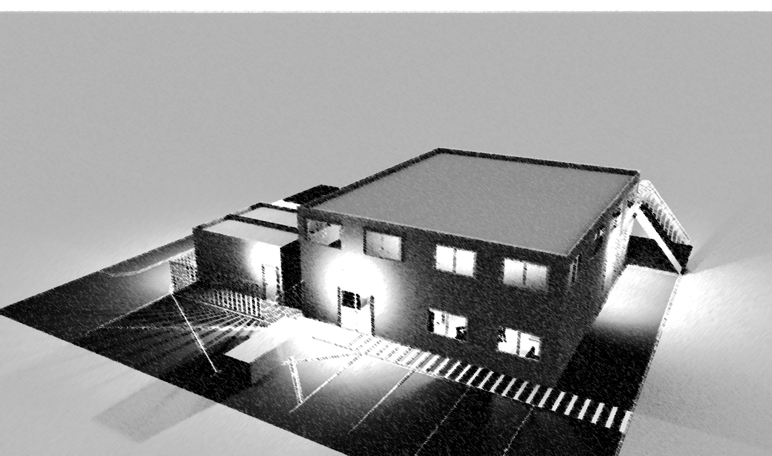

ORGANIGRAMME SERVICE SCIENTIFIQUE ET TECHNIQUE
RÉGION ARS 2026
REFERENTE SCIENTIFIQUE
ET TECHNIQUE
Région RA
Marco COSTA PEREIRA
Portable: 06 98 70 87 27
CHEF DE SECTION LABORATOIRE
Agences RHONE AIN LOIRE
Sylvain LHOPITAL
Portable: 06 82 65 53 22
TECHNICIEN DE LABORATOIRE
Agence RHONE AIN LOIRE
Frédéric MONTET
Portable: 06 16 05 67 94
CHEFFE DE SECTION LABORATOIRE
Agence AUVERGNE
Christelle CHADEYRAS
Portable: 06 32 65 78 32
TECHNICIEN DE LABORATOIRE
Agence AUVERGNE
Jérémy DECHEVRE
Portable: 06 16 89 68 63
ASSISTANTE RST Alternante
Région RA
Clara RIGO
Portable: 06 58 61 65 27

